Slide 1
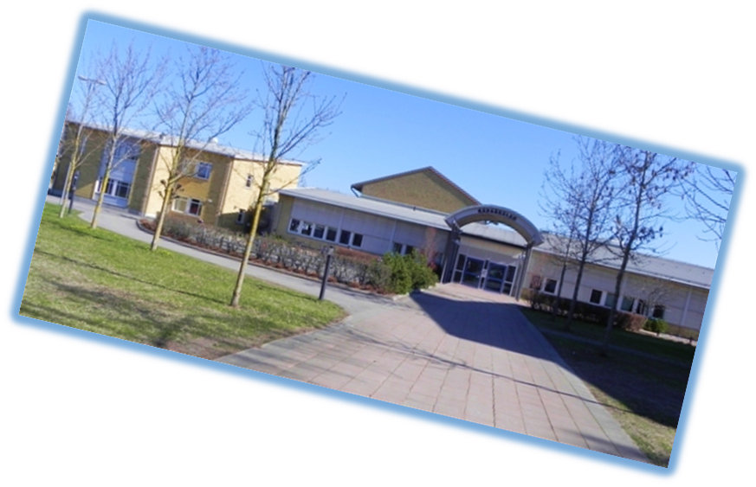
Rådaskolan
Måluppfyllelse
2021 - 2022
Samt lite framåtblickar 2022 - 2023

Slide 2
Sva: 5 av 24 = 79%
Resan: Ht 21 samma årgång 70% gy behörig.

Slide 3
Analys av måluppfyllelsen åk 9
Totalt 85 elever som gick i åk 9.
Antalet elever med fullständiga betyg påverkas av anpassad studiegång.
Gymnasiebehörighet 86 %. (En elev = 1,2%,)
Minskad omsättning av elever.
Meritpoängen ökar i ordinarie klass från åk 7 till åk 9.
Matematik, SVA och Engelska satsning har gett resultat
Flickor har bättre betyg men skillnaderna minskar.
Individuella planer ökar måluppfyllelsen
Några elever som saknar många betyg – motiverings problematik/frånvaro. (pojkar)
Stipendier 300 klubben 9 st. (2020 9 st.)

Slide 4
Genomförda åtgärder med Skolverket. Handledning och utbildnings insatser
Rektor och ledningsgrupp
Utveckla en skola med en drifts- och utvecklingsorganisation kopplat till kollegialt lärande och systematiskt kvalitetsarbete.
Process ledare
Utveckla ett hållbart kollegialt lärande som en naturlig del av skolans organisation och förutsättning för skolans förbättringskapacitet.
Medarbetare
Utveckla ett hållbart kollegialt lärande som kan bidra till att utveckla undervisningskvalitén inom skolan.

Slide 5
Åtgärder forts
Elevmedverkan – ”grupper” som utvecklar skolan.
Utvecklande organisation – kvalitets säkring
Positiva krav och förväntningar på alla
Ledarskapet. Tydlig målsättning och återkoppling i sitt lärarande
Individuella planer – mot gymnasiebehörighet
Fortsatt satsning på studiestöd o lovskola
Utökad satsning på språkvalet sva
Fortsatt satsning i ma/eng.
Uppföljning av närvaro och måluppfyllelse över tid
Anställt en socialpedagog - frånvaroarbete
Flexibla stödinsatser - Utveckla individuella stöd
Pedagogiska konferenser: ledarskapet, kollegialt lärande
Vaksamhet då många saknar betyg från åk 6!

Slide 6
Mål 2021 - 2022
Alla barn och elever ska ges bättre
förutsättningar att utvecklas mot en högre
måluppfyllelse och att likvärdigheten ska
öka mellan flickor och pojkar.
Högre gymnasiebehörighet
Högre måluppfyllelse
Trygghet och studiero

Slide 7
Frågor?
Vi har engagerade och intresserade lärare.
Bra förutsättningar med lokaler, utrustning och material.
samt HÄRLIGA UNGDOMAR!

